Slide 1
양방향 학습모델 기반의 추천시스템 성능 제고를 위한 3가지 전략 연구
Enhancing BERT-based recommender system performance
: 3 strategies
김지민 박지훈 이예진

Slide 2
ABSTRACT
BERT4Rec은 자연어 처리에서 뛰어난 성능을 보인 트랜스포머의 인코더 구조를 성공적으로 적용했으나, 성능 향상을 위한 주변적인 기술적 연구를 포함하지 않았다는 한계를 가진다.
본 연구에서는 BERT4Rec의 성능 향상을 위한 세 가지 전략으로 해당 모델에 적합한
데이터 증강 기법, 가중치 초기화, 비유클리드 공간에서의 쌍곡선 임베딩을 제안한다.

Slide 3
INTRODUCTION
:: OBJECTIVE ::
BERT4Rec 성능 향상
데이터 증강
임베딩 기법
초기화 기법
데이터가 제한된 상황에서 퍼포먼스 체크
유클리드 vs 쌍곡선
두 공간을 비교하는 실험
무작위 vs 사전학습
두 초기화 기법을 비교하는 실험

Slide 4
RELATED WORK
Data Augmentation
Weight
Initialization
BERT4REC
HYPERML
Masked Language
Modeling
Masking
Noise injection
Redundancy injection
Synonym substitution
Hyperbolic – Geometry
Curvature
Text / image / hierarchical data..
User – item interaction
Pretraining
Transformer-Encoder
증강에 고정 상수를 적용함으로
개별 유저 시퀀스의 행동 이력을 무시
무작위적 초기화로
성능 향상 가능성 제한
NCF 기반의 간단한 NN모델 사용

Slide 5

Methodology
-
Data Augmentation
Parameter : p
Original
TO- BE: 증강된 개별 유저의
시퀀스에서 여러 개 아이템에 대한 증강
Why? :
기존 연구는 각 유저의 시퀀스의 길이와 상관없이
하나의 아이템만 교체되는 고정된 상수가 적용되었다
시퀀스가 긴 유저 데이터에 대해서 1개의 아이템을 증강할 경우
기존 데이터와 비슷한 패턴을 표현할 수밖에 없음
How?:
각 유저가 가진 시퀀스 길이에 반응하는 비례 상수 p를 설정하고
길이가 다른 시퀀스에 상대적인 데이터 증강을 적용하고자 함
]
Augmented
N-Aug
AS-IS: K개의 증강 시퀀스 중 하나의 아이템만 교체됨
ex. [1,2,3,4,5,6,7,8,9,10]
-> [1,2,3,4,5,6,16,8,9,10] , [1,2,3,4,5,6,84,8,9,10]

Slide 6


Methodology
-
Data Augmentation
Augmented Rate: 유저 시퀀스의 길이 중 증강된 아이템이 차지하는 비율
의 결정: 설정된 [p]에 따라 변화된 아이템의 개수
 | 고정값 1 | p | 시퀀스 길이
유저 A | 1 | 10 | 100
유저 B | 1 | 1 | 10
평균 AR | 0.055 | 0.1
모든 유저에 대해 증강되는 아이템이 일정한 비율로
유지될 수 있도록 하는 것이 주요 포인트
Why? : 고정된 값으로 증강할 시 원본 데이터에 비해
아주 적은 비율의 데이터가 바뀌기 때문에
모델이 일관된 패턴을 학습할 가능성이 높아짐

Slide 7
Methodology
-
Data Augmentation
`
노이즈 추가
AS-IS : 원본 시퀀스에 없는 전체 샘플에 대해서 무작위 추출
TO-BE : 원본 시퀀스에 없는 인기 샘플에 대해서 무작위 추출(Popular negative sampling)
WHY? : 사용 빈도가 적은 데이터가 샘플링에 참여하는 것보다 유저들로부터
사용이 많이 된 데이터에 대한 샘플링이 데이터 증강차원에서 더 의미가 있음
2. 중복성 추가
AS-IS : 원본 시퀀스의 아이템 중 하나를 랜덤 샘플링 하여 임의의 인덱스에 삽입
TO-BE : 중복 아이템의 개수를 늘려서(새로운 파라미터) 랜덤 샘플링 후 임의의 인덱스에 삽입
WHY? : 기존의 방식의 경우 무작위성이 강하기 때문에 랜덤성의 편차를 줄이기 위하여 여러 개를 샘플링
★ 가장 오래된 아이템 제거 : [1], [2]에서 제시한 방법에 따르면 상대적으로
의사 결정에 영향력이 큰 최근 아이템이 아닌 가장 오래된 아이템을 제거한다
3. 유사 아이템 교체:
AS-IS : Word2vec(item2vec)으로 학습된 아이템의 유사도를 이용하여 원본 시퀀스 아이템에 대한 교체
TO-BE : 유저 시퀀스 기반의 item2vec 학습 방식이 아닌 Content based filtering을 활용하여 유사도와
WHY? : Word2vec은 주어진 유저 시퀀스에서 학습하는 모델인 반면, CBF는 영화의 속성에 대한 유사성을 뽑아낼 수 있다.
★ 데이터셋(유저-아이템 인터랙션)이 희박한 상황에서 제시할 수 있는 방법으로 콜드 스타트 문제를 완화할 수 있다
4. 마스킹-> BERT4Rec에서 Masked Language Modeling 학습을 하기 때문에 사용하지 않음

Slide 8
Methodology
-
Data Augmentation
`
시퀀스 길이가 너무 짧을 시 생기는 문제
유저의 최소 시퀀스 길이를 5로 설정하여
P(0.1, 0.2, 0.3)을 곱했을 때 반올림되도록 설계
-> 최소 1개의 아이템 증강 보장
Algorithm
와 값을 지정한다
에서 만큼의 비율로 랜덤 샘플링 한다
샘플링 된 아이템 와 가장 유사한 3개의 아이템 중 1개와 교체한다
4. 전체 유저에 대하여 만큼 반복한다
하나의 아이템에 대한 증강과 시퀀스 길이에 비례하는 증강에 대한 비교이므로 증강 배수인 N_Aug는
기존 연구에서 좋은 성능을 보였던 값인 10으로 고정

Slide 9
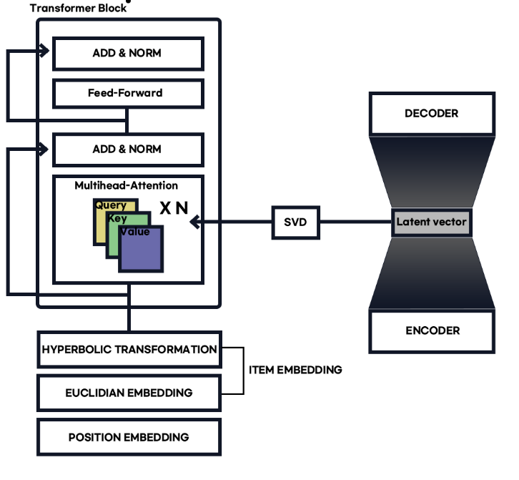
Methodology
-
Weight Initialization
`
[Main Idea]
Autoencoder에서 유저-아이템 인터랙션 표현을
학습한 Latent Vector를 행렬 분해(SVD)를
통해 Attention layer의 가중치로 공급
사전 학습된 표현이 더 나은 시작점을 제공하여 좋은 가중치의 역할을 함

Slide 10
Methodology
-
Weight Initialization
`
Autoencoder
1. UFLV(User Feature Latent Vector) :
User-based AE - 유저를 feature 축으로 하여 전체 유저에 대한 압축된 표현을 학습
2. IFLV(Item Feature Latent Vector) :
Item-based AE : 아이템을 feature 축으로 하여 전체 아이템에 대한 압축된 표현을 학습
Manipulate vector
Singular Value Decomposition을 통해
Attention layer의 dimension을 갖는 우특이벡터(user-eigen, item-eigen)를 추출
*우특이벡터의 성질 : 직교성(Orthogonal)을 가진 행렬로 고유값의 절대값이 1이기 때문에 학습 시 기울기가 소실,발산하지 않는다

Slide 11
Methodology
-
Weight Initialization
`
[Self-attention]
Query
Key
Value
User eigen
Item
eigen
Dot
(User,item)
유저 잠재 표현에
대한 고유벡터
아이템 잠재 표현에
대한 고유벡터
두 고유벡터의 내적

Slide 12
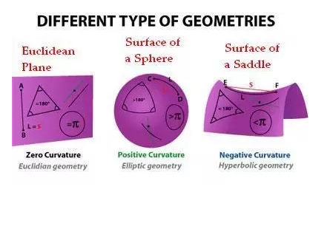
Methodology
-
Hyperbolic Embedding
유클리드 공간에서의 연산(덧셈, 곱셉, 나눗셈)의 대수학적 성질과 쌍곡선 공간에서의 연산 체계는 다르다
[Euclidian Space vs Hyperbolic Space]
유클리드 -> 쌍곡선 공간에 대한 변환 연산이 필요
유클리드 공간에서의 연산(덧셈, 곱셉, 나눗셈)의
대수학적 성질과 쌍곡선 공간에서의 연산 체계는 다르다

Slide 13



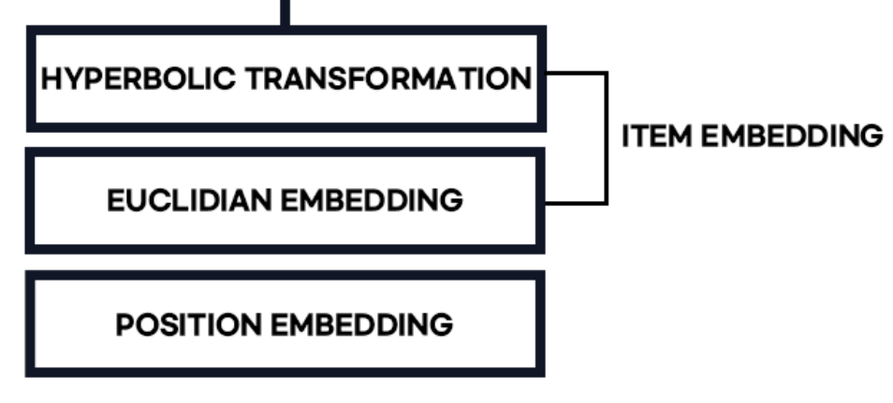

Methodology
-
Hyperbolic Embedding
`
Gyro Vector Space
[Mobius addition]
[Projection]
C : 곡률(curvature) : 쌍곡선 공간이 휘어짐의 정도
[Mobius scalar multiplication]
만약 사영할 x가 지정한 곡률의 최대 임계치(max norm)을
넘어서는 벡터라면 projection 식과 같이 Scaling하며 사영함
C가 0이라면 유클리드 공간에서의 연산이 가능함
[Embedding Process]
[MobiusTransformation]
쌍곡선 공간에 매핑할 수 있도록 벡터를 변환함
유클리디안 벡터로 임베딩을 한 후(nn.embedding)
쌍곡선 공간으로의 변환을 마치며 Item embedding을 함

Slide 14
Experiment
-
Setting
`
Dataset
Hyperbolic embedding
Movielens1M
User: 6,040명
Item: 약 3,900개
Interaction : 1,000,209
평균 시퀀스 길이: 163
Baseline(Euclidian Space)와
Hyperbolic transformation을
적용한 두 결과 비교
Data augmentation
Weight Initialization
제한된 데이터셋 환경을 구현하기 위해
전체 유저의 10%의 시퀀스만 사용
N-Aug(증강 배수)를 10으로 고정한 후
P(비례 상수)를 0.1, 0.2, 0.3으로 늘리며 실험
Autoencoder와 LSTM-Autoencoder를
이용하여 Latent vector를 추출하여
Random initialization과 비교

Slide 15
Experiment
-
Setting
`
Environment
Parameter
Google Colab Pro + 사용
Optimizer: Adam
Max_length: 100
Batch size: 128
learning rate: 0.001,
Epoch: 50(augmentation) or 100(그 외 기법)
hidden unit: 256,
Mask_prob: 0.15
multi head_num: 4
Loss Function NLL (Negative Log-Likelihood)
Metric
Recall@k : 실제 True인 것 중에서
모델이 True라고 예측한 것의 비율
NDCG@k : 추천 순서에 더 가중치를 두어서
성능을 평가하는 지표로, 1에 가까울 수록 좋은 성능

Slide 16
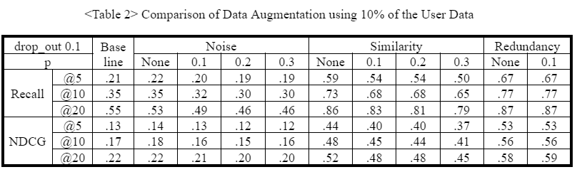
Experiment
-
Result
`
Data augmentation
*None: 비율을 적용하지 않은 고정 상수 1로 증강
중복성 추가, 유사한 아이템 교체하는 기법은 성능이
평균 각각 40%, 30% 향상한 모습을 확인할 수 있었으나
유저 시퀀스 길이에 비례하는 파라미터가 증가함에 따라 성능이 하락하는 것을 볼 수 있다
원본 시퀀스에서 상당량을 교체한 이질적인 시퀀스가 되기 때문이다
Noise를 추가한 경우, baseline보다 약간 감소한 것을 확인 할 수 있다.
Noise를 추가하는 경우, 해당 사용자가 사용하지 않은 아이템을 추가하므로
사용자의 특성이 사라지기 때문이라고 추측한다.
시퀀스 데이터에서는 noise 추가를 너무 많이 하면 안된다는 것을 알 수 있다.

Slide 17
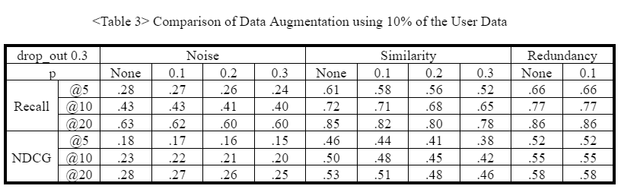
Experiment
-
Result
`
Data augmentation
*None: 비율을 적용하지 않은 고정 상수 1로 증강
Dropout을 0.3으로 증가시켜 실험한 결과
모든 부분에서 평균적으로 높아진 성능을 확인할 수 있었으며
유사한 아이템 교체의 경우 교체된 아이템이 많을 수록 (2~4% 향상) dropout의 역할이 중요함을 알 수 있다
특히 noise가 추가된 경우 dropout을 0.1로 설정했을 때보다 10% 성능 향상이 있었다
따라서 Dropout과 데이터 증강 간의 상관성이 존재하며 각 방법론의 특징마다
과적합을 제어하는 방법이 다르다는 것을 알 수 있다

Slide 18
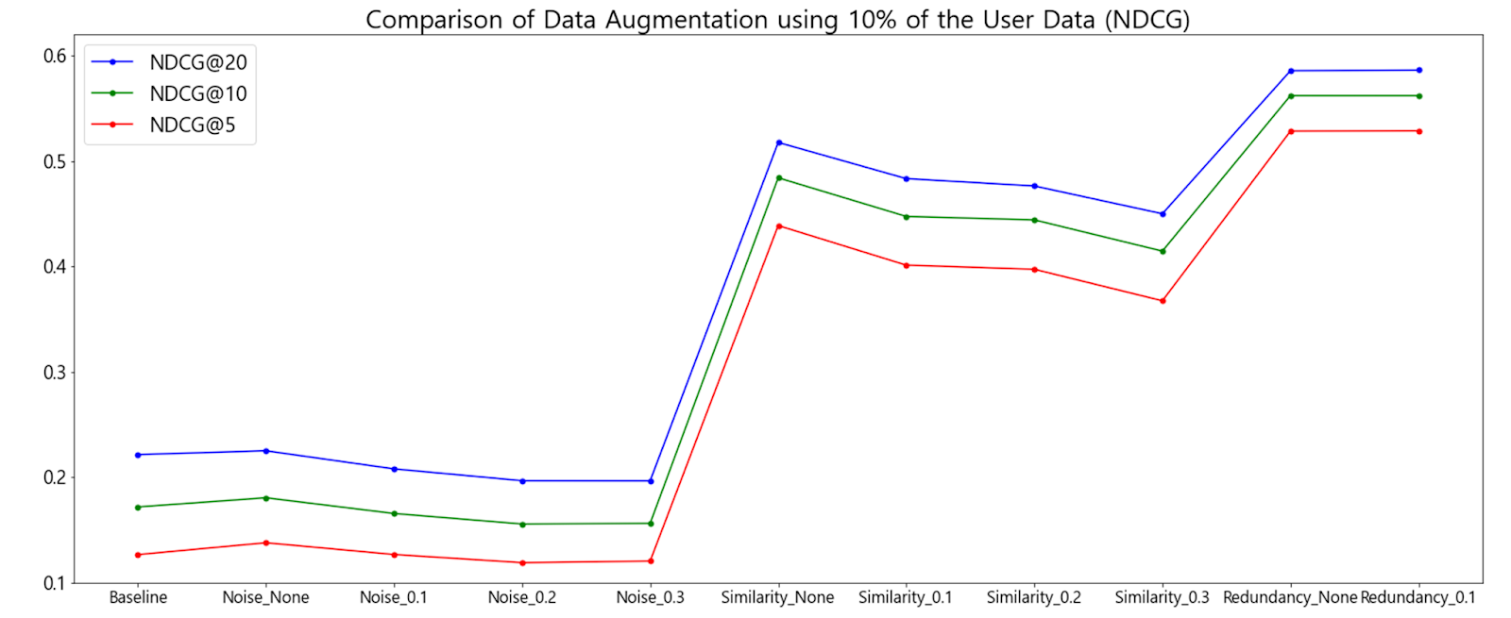
Experiment
-
Result
`
Data augmentation
NDCG를 기준으로 볼 때 유사한 아이템 대체와
중복된 아이템 추가 방식에서 큰 성능 향상을 볼 수 있다

Slide 19
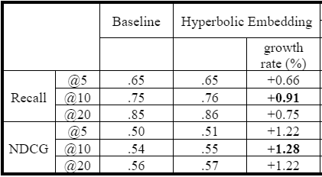
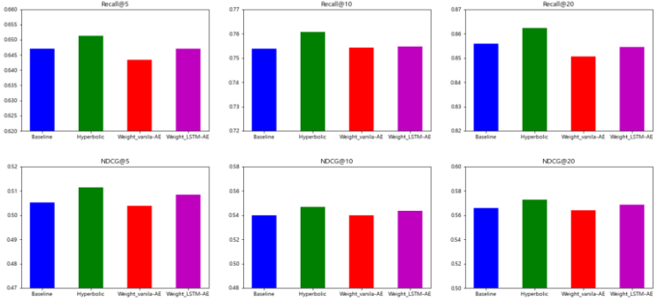
Experiment
-
Result
`
Hyperbolic Embedding
Recall@[5,10,15]과 NDCG@[5,10,15] 모두 성능이 향상되었다.
Recall@10에서는 baseline에 비해 +0.91% 상승하였고,
NDCG@10에서는 baseline에 비해 +1.28% 상승했다
임베딩 단계에서의 쌍곡선 변환은 평균 1%만큼의 영향력을 가진다

Slide 20
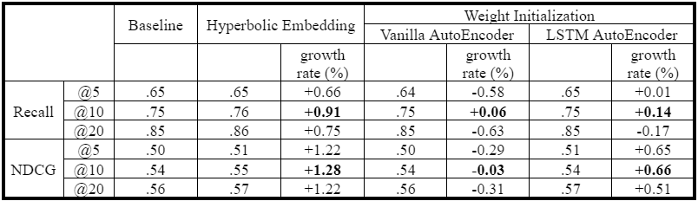
Experiment
-
Result
`
Weight initialization
Recall@10과 NDCG@10 모두 성능이 향상되었다.
하지만 잠재벡터에 의한 어텐션 레이어 초기화 방식은
전통적인 가중치 초기화 방식에 큰 영향이 없는 것으로 해석할 수 있다
Vanilla 오토 인코더 보다 LSTM 오토 인코더를 활용하여 가중치 초기화에 활용하였을 때, 최대 1%의 성능 향상을 보였으나 그 차이가 유의미하진 않았다

Slide 21
CONCLUSION
`
첫째, 순차 데이터 증강 방법을 활용하여 데이터가 제한된 상황에서
순차 데이터 증강 기법들 중 BERT4Rec에 알맞은 증강 기법을 탐색했고,
학습 데이터의 다양성을 확보하여 모델의 추천 성능을 개선하고자 하였다.
둘째, Hyperbolic Embedding을 도입하여 사용자와 아이템 간의
상호작용을 더욱 정확하게 모델링하였다.
셋째, 가중치 초기화방법을 통해 모델의 초기 상태를 최적화하여
손실함수의 효율적인 수렴을 가능성을 높이며 모델의 성능을 개선하고자 하였다.
01
이러한 결과는 추천 시스템의 성능 향상을 위한 다양한 전략들을 탐구하는 데 기여함과 동시에
BERT4Rec을 개선하여 추천 시스템의 정확성과 효율성을 향상시키는 데 도움을 준다는 것을 확인했다.
따라서, 본 연구는 BERT4Rec을 활용한 추천 시스템에 대한 연구와 응용에 대한 여러 방향을 제시함에 의미를 가진다
02

Slide 22
CITATION
`
[1] DEVLIN, Jacob, et al. Bert: Pre-training of deep bidirectional transformers for language understanding. arXiv preprint arXiv:1810.04805, 2018.
[2] SUN, Fei, et al. BERT4Rec: Sequential recommendation with bidirectional encoder representations from transformer. In: Proceedings of the 28th ACM international conference on information and knowledge management. 2019. p. 1441-1450.
[3] SONG, Joo-yeong; SUH, Bongwon. Data Augmentation Strategies for Improving Sequential Recommender Systems. arXiv preprint arXiv:2203.14037, 2022.
[4] NICKEL, Maximillian; KIELA, Douwe. Poincaré embeddings for learning hierarchical representations. Advances in neural information processing systems, 2017, 30.
[5] MISHKIN, Dmytro; MATAS, Jiri. All you need is a good init. arXiv preprint arXiv:1511.06422, 2015.
[6] TAN, Yong Kiam; XU, Xinxing; LIU, Yong. Improved recurrent neural networks for session-based recommendations. In: Proceedings of the 1st workshop on deep learning for recommender systems. 2016. p. 17-22.
[7] Jiaxi Tang and Ke Wang. 2018. Personalized Top-N Sequential Recommendation via Convolutional Sequence Embedding. In Proceedings of WSDM. 565–573
[8] Glorot, Xavier, and Yoshua Bengio. "Understanding the difficulty of training deep feedforward neural networks." Proceedings of the thirteenth international conference on artificial intelligence and statistics. JMLR Workshop and Conference Proceedings, 2010.
[9] HE, Kaiming, et al. Delving deep into rectifiers: Surpassing human-level performance on imagenet classification. In: Proceedings of the IEEE international conference on computer vision. 2015. p. 1026-1034.
[11] L. Tan, D. Gong, Z. Li, S. Du and F. Liu, "Neural Attention Networks for Recommendation with Auxiliary Data," in IEEE Transactions on Network and Service Management, doi: 10.1109/TNSM.2022.3227188.
[12] Britannica, The Editors of Encyclopaedia. "hyperbolic geometry". Encyclopedia Britannica, 11 Jul. 2014, https://www.britannica.com/science/hyperbolic-geometry. Accessed 18 June 2023.
[13] GANEA, Octavian; BÉCIGNEUL, Gary; HOFMANN, Thomas. Hyperbolic neural networks. Advances in neural information processing systems, 2018, 31. p.1
[14] VINH TRAN, Lucas, et al. Hyperml: A boosting metric learning approach in hyperbolic space for recommender systems. In: Proceedings of the 13th international conference on web search and data mining. 2020. p. 609-617.
[15] MIRVAKHABOVA, Leyla, et al. Performance of hyperbolic geometry models on top-N recommendation tasks. In: Proceedings of the 14th ACM Conference on Recommender Systems. 2020. p. 527-532.
[16]Aggarwal, Charu C. “Recommender Systems,” 2016. p.14-15.
<figure 1> Glorot, Xavier, and Yoshua Bengio. "Understanding the difficulty of training deep feedforward neural networks." Proceedings of the thirteenth international conference on artificial intelligence and statistics. JMLR Workshop and Conference Proceedings, 2010.
|MISHKIN, Dmytro; MATAS, Jiri. All you need is a good init. arXiv preprint arXiv:1511.06422, 2015.
<figure 2> HE, Kaiming; GIRSHICK, Ross; DOLLÁR, Piotr. Rethinking imagenet pre-training. In: Proceedings of the IEEE/CVF International Conference on Computer Vision. 2019. p. 4918-4927.
<figure 3> BANK, Dor; KOENIGSTEIN, Noam; GIRYES, Raja. Autoencoders. arXiv preprint arXiv:2003.05991, 2020.
<figure 4> VASWANI, Ashish, et al. Attention is all you need. Advances in neural information processing systems, 2017, 30.
01

